Slide 1
Проект “DigiSpark”
Авторы: Белокуров тимофей, маметчин карен

Slide 2
Описание проекта:
DigiSpark будет служить аналогом DNS, предоставляя каталог товаров с возможностью поиска, корзину для покупок и систему оформления заказов. Пользователи смогут легко находить нужные товары, добавлять их в корзину и оформлять заказы.
Целевая аудитория: Пользователи, ищущие электронику онлайн, включая студентов, профессионалов и любителей технологий.

Slide 3
Цели:
Создать простой интернет-магазин электроники на Flask с базовым функционалом.
Удобный сайт с интуитивно понятным интерфейсом.

Slide 4
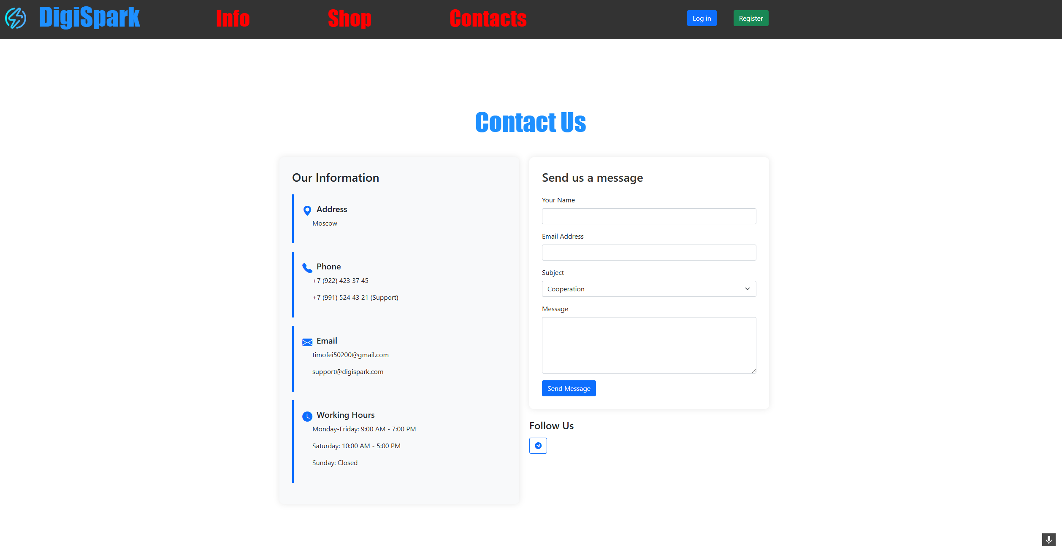
Contacts

Slide 5
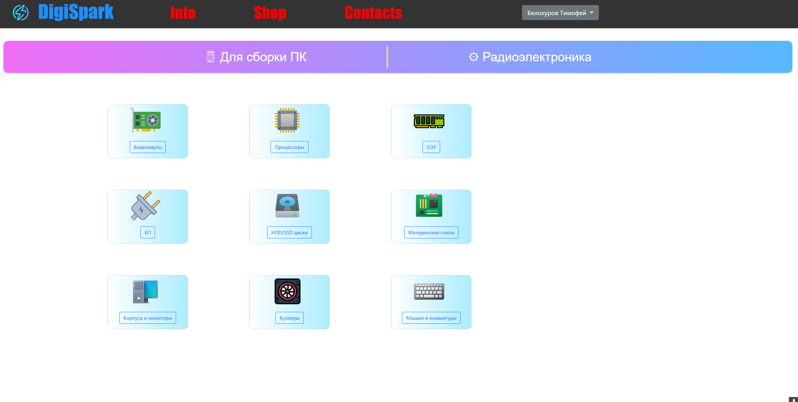
Shop

Slide 6
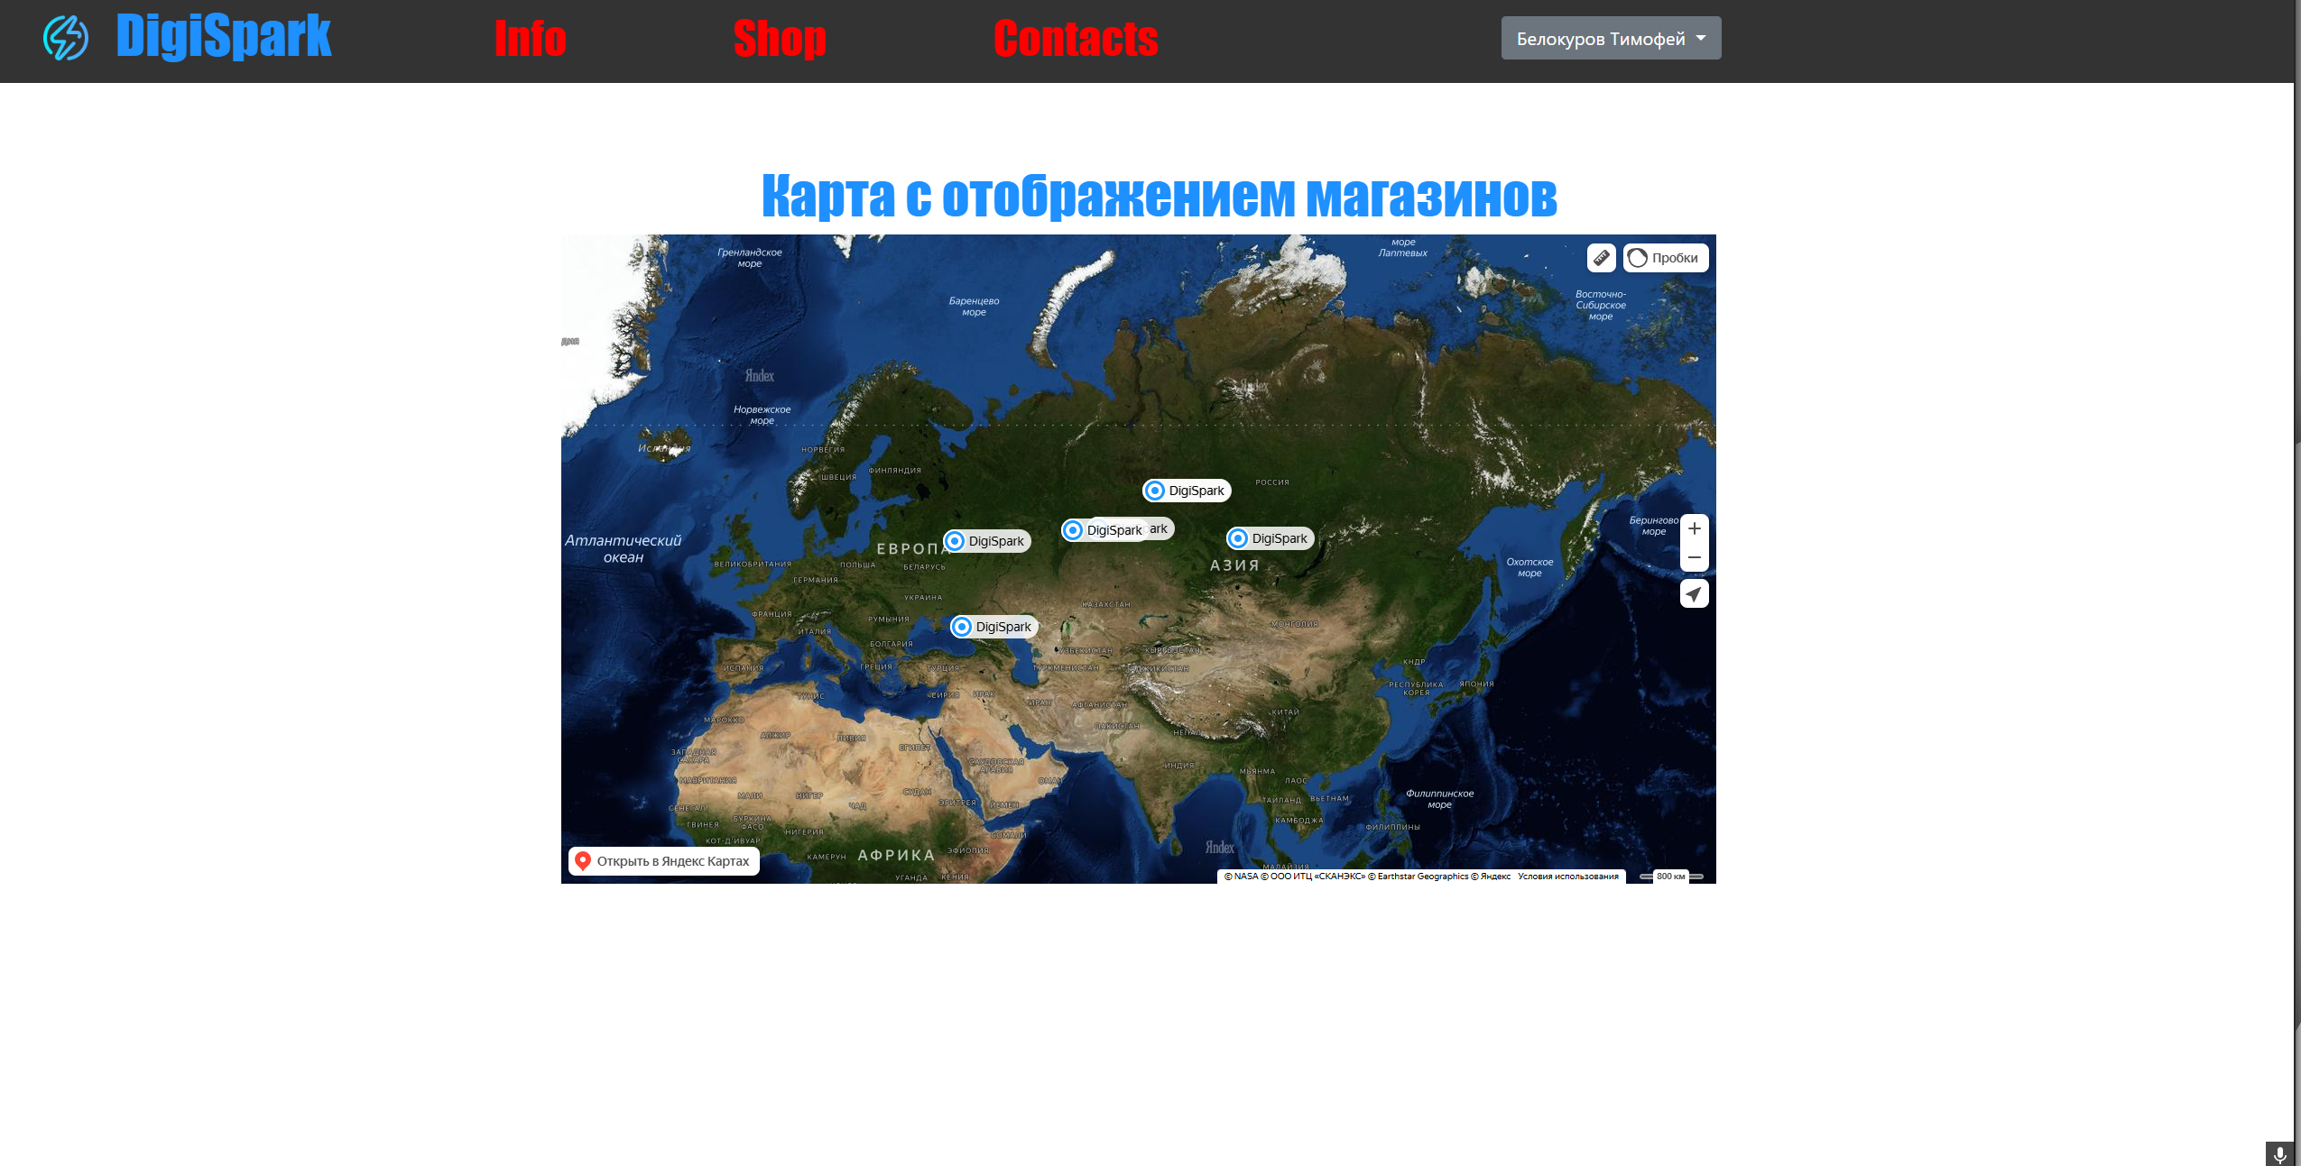
Info

Slide 7
Заключение
В ходе разработки проекта “DigiSpark” мы постарались создать сайт с интуитивно понятным интерфейсом для пользователей всех возрастов. Мы достигли поставленных целей, создав все то, что должен включать сайт для продажи товаров.

